Slide 1
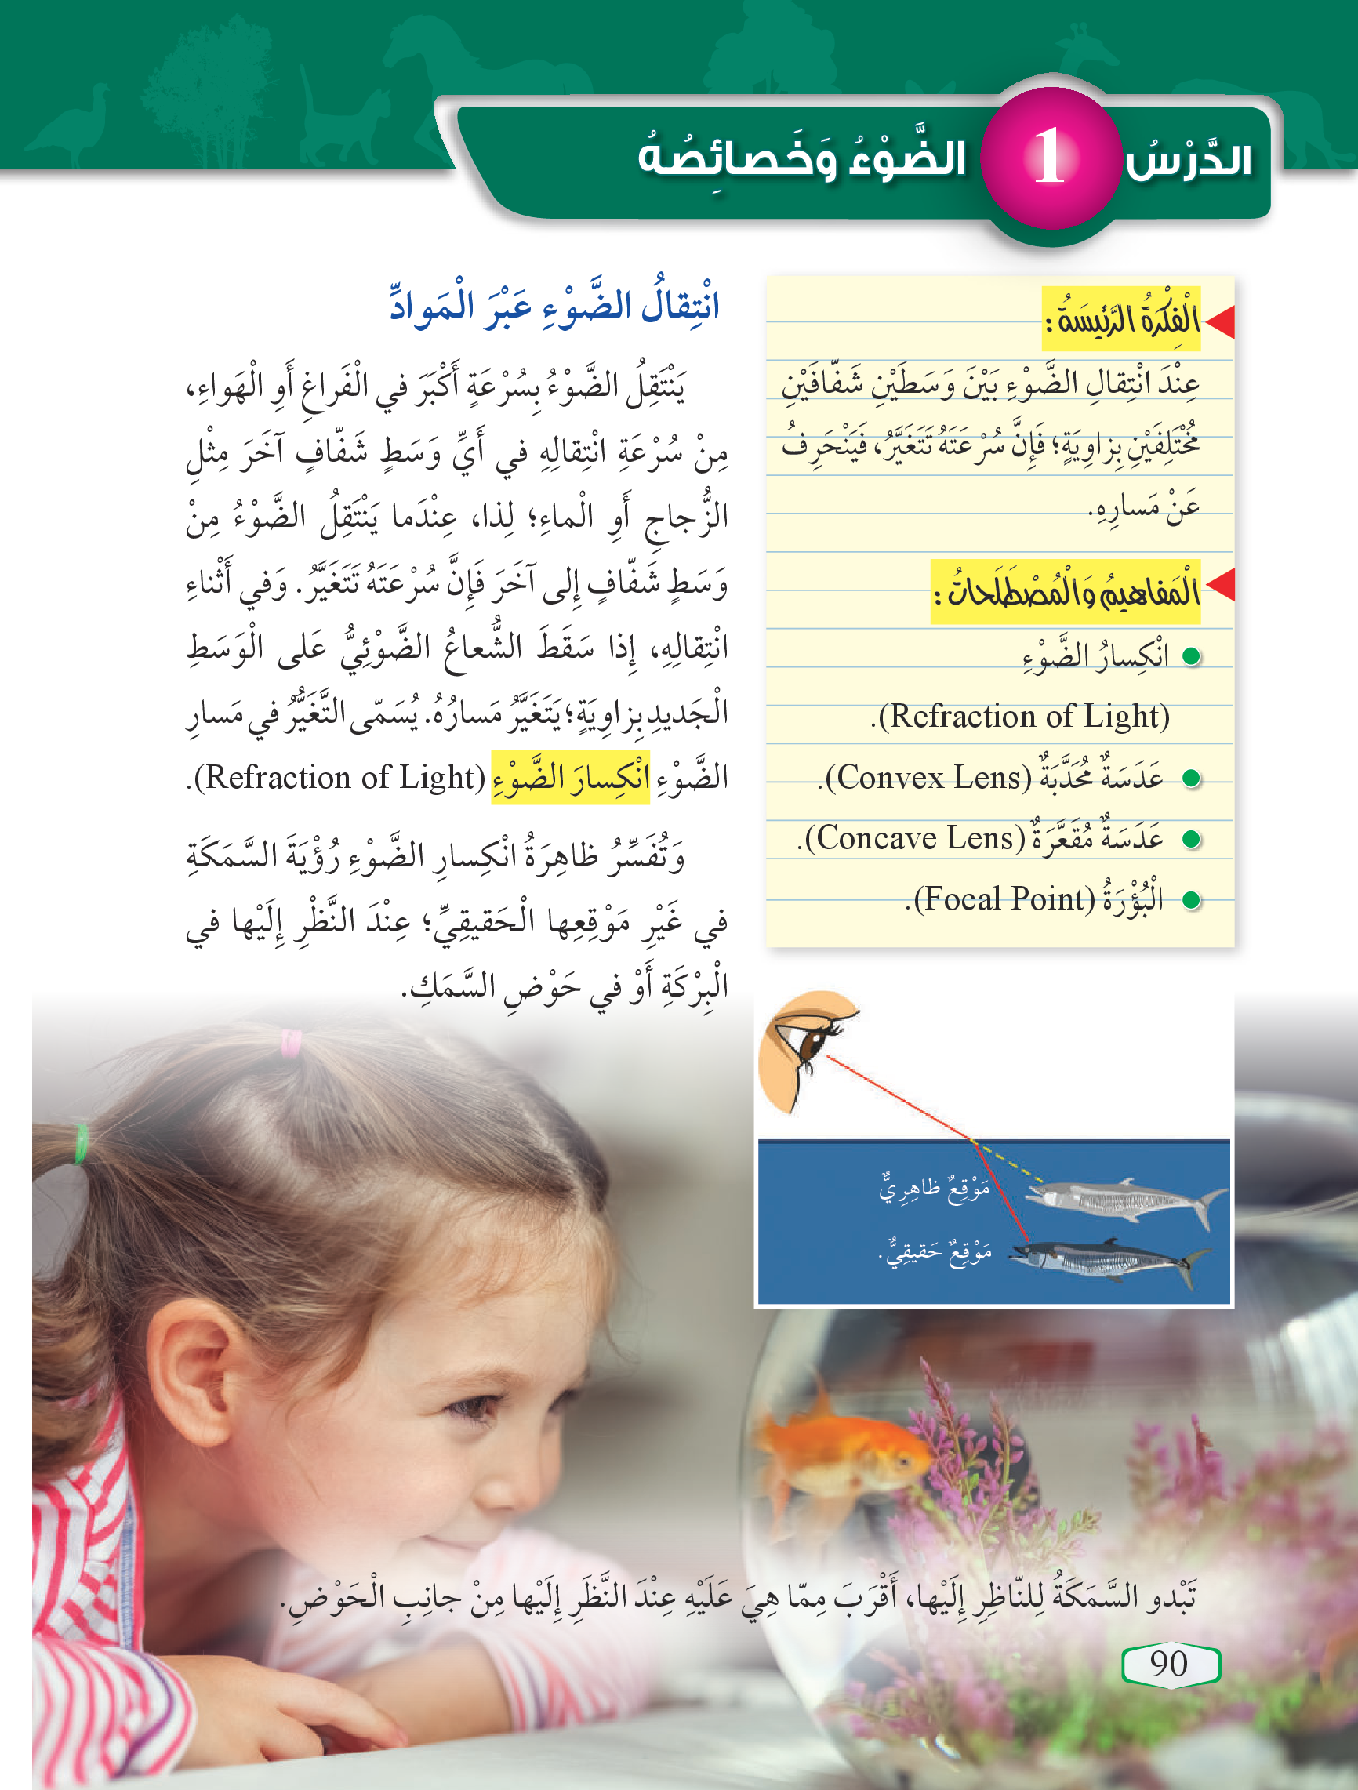
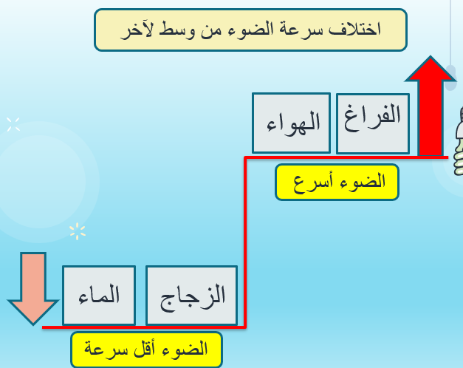
الإجابة
فسري
؟
وضح المقصود بانكسار الضوء؟
هو انحراف الضوء عن مساره عند انتقاله بين وسطين شفافين مختلفين بزاوية غير قائمة
؟
ما سبب

Slide 2
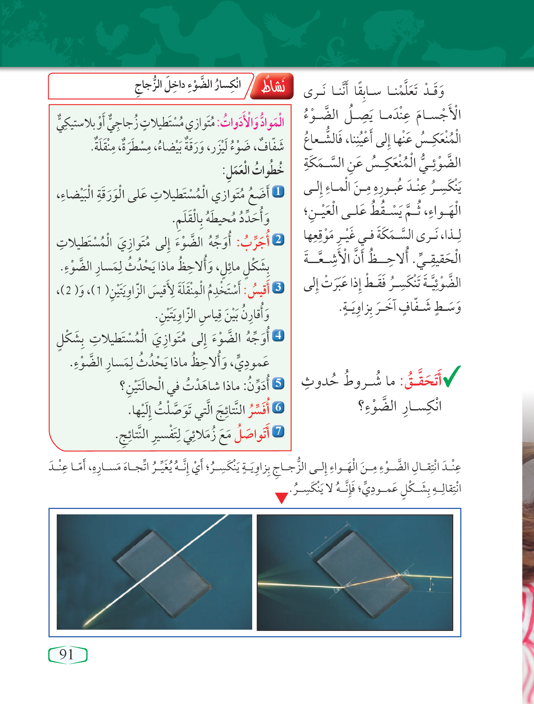
كيف
؟
شروط حدوث إنكسار الضوء
2-أن يسقط الضوء بزاوية غير قائمة
1- انتقال الضوء بين وسطين شفافين مختلفين
الإجابة
؟
فسري؟

Slide 3
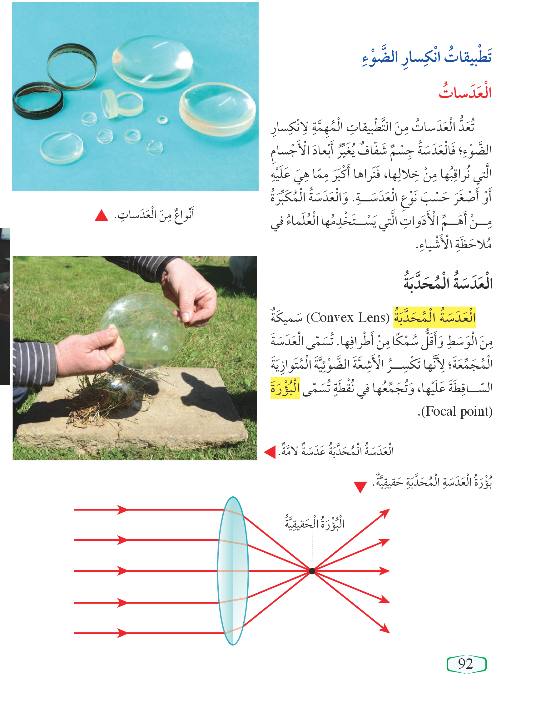
؟
من الأمثلة على
عرفي العدسة ؟
أنواع العدسات
العدسة المقعرة
العدسة المحدبة
ما شكل ؟
فسري سبب تسمية العدسة المحدبة بالعدسة المجمعة أو اللامة؟
وضح المقصود بالبؤرة الحقيقية؟
هي نقطة تجمع الأشعة الضوئية في العدسة المحدبة

Slide 4
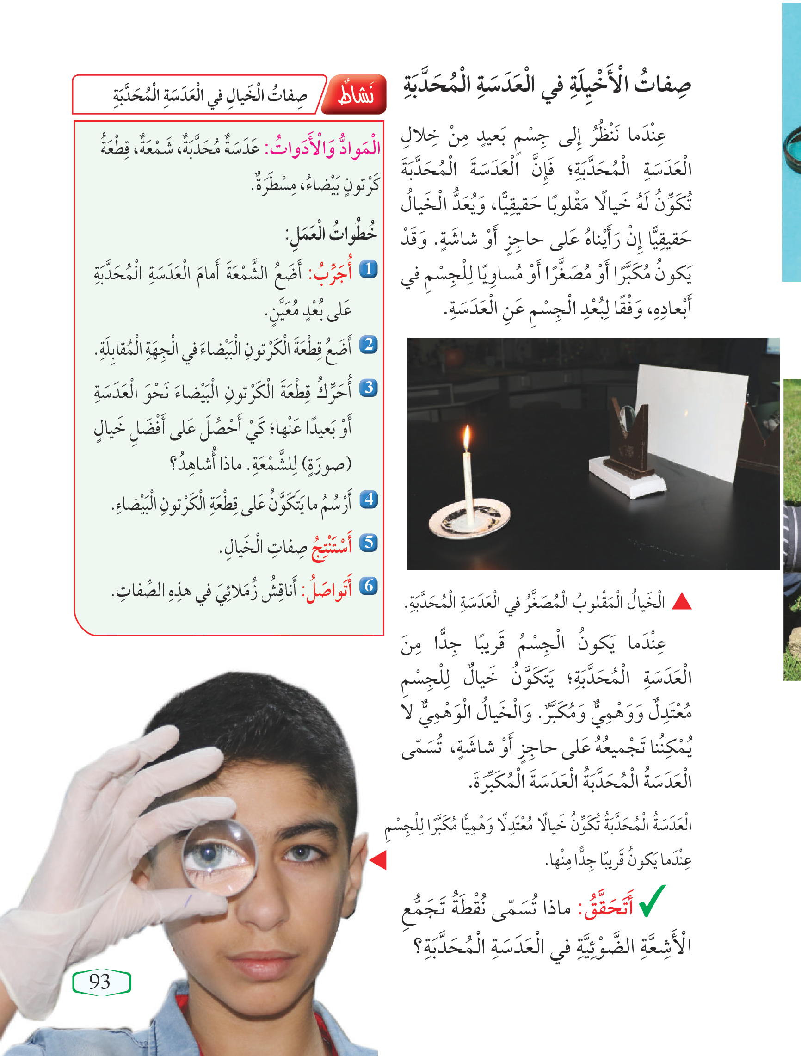
ملاحظة يوجد تلخيص لهذه الصفحة في الصفحة التالية
البؤرة الحقيقية

Slide 5

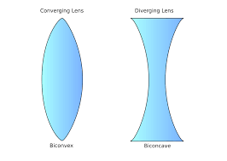
صفات الأخيلة المتكونة في العدسة المحدبة
إذا كان الجسم بعيدًا عن العدسة المحدبة
1
صفات الخيال المتكون:
1- حقيقي
2- مقلوب
3- مكبر أو مصغر أو مساوي للجسم
(حسب بعده عن العدسة)
متى يعد الخيال حقيقيًا ؟
إذا رأيناه على حاجز أو شاشة
إذا كان الجسم قريبًا جدا من العدسة المحدبة
2
صفات الخيال المتكون:
1- وهمي
2- معتدل
3- مكبر
متى يعد الخيال وهميًا ؟
إذا لم نتمكن من تجميعه على حاجز أو شاشة

Slide 6
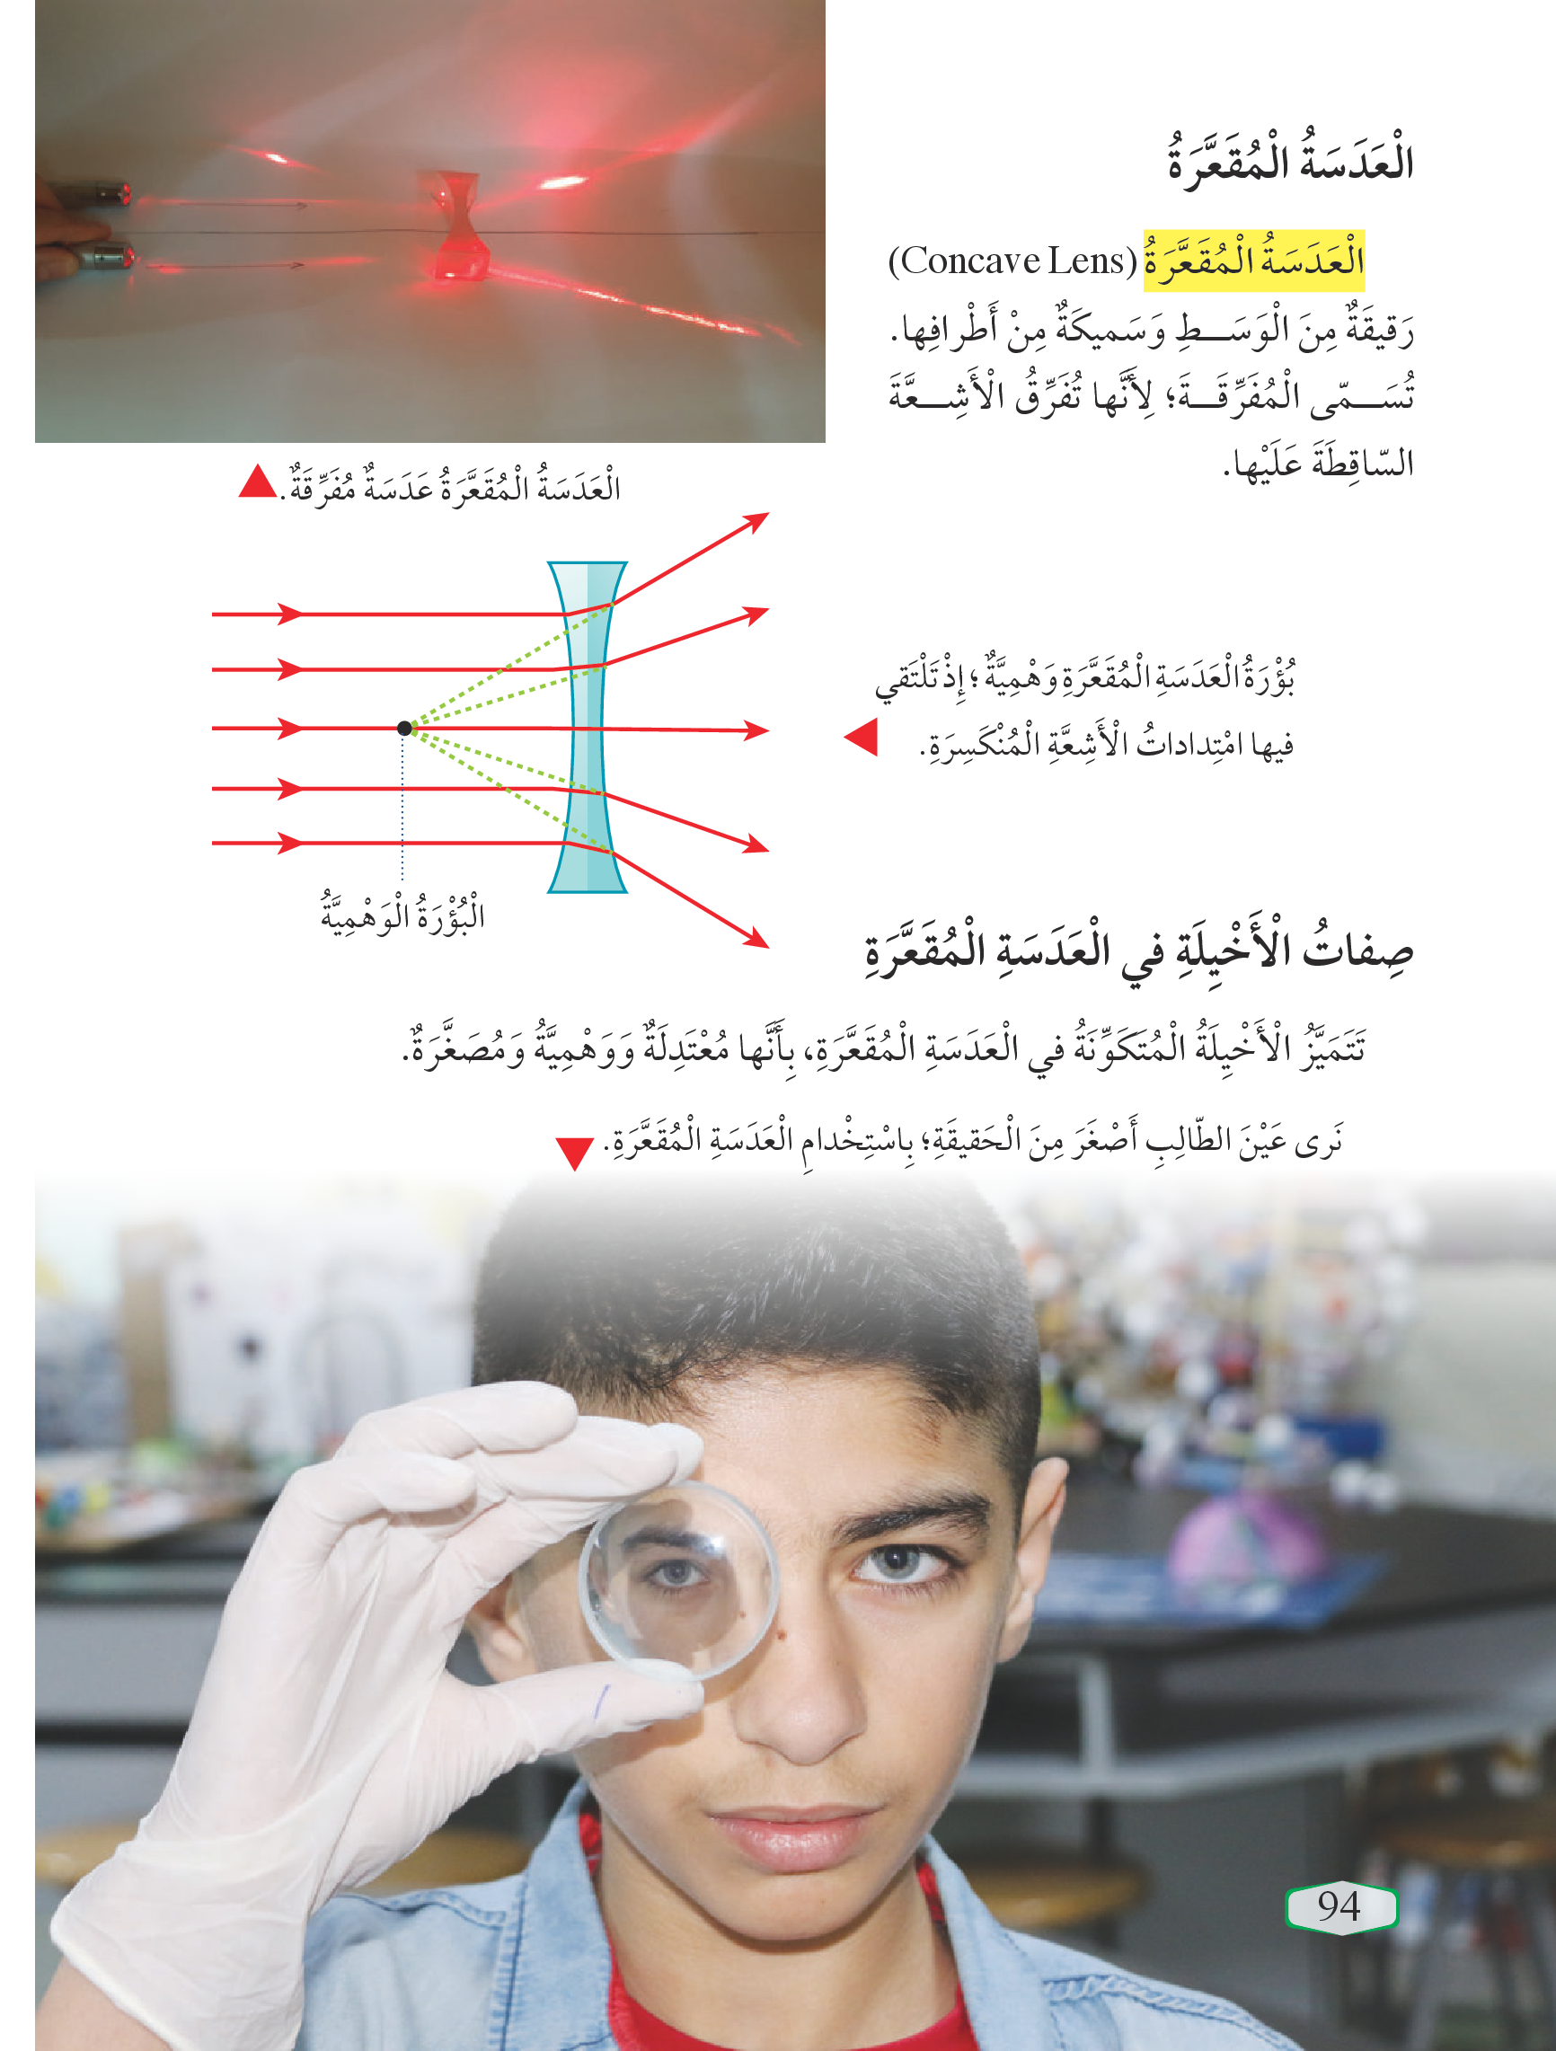
ما شكل ؟
فسري سبب تسمية العدسة المقعرة بالعدسة المفرقة؟
كيف تتكون البؤرة الوهمية ؟
ما نوع البؤرة في العدسة المقعرة؟
من التقاء امتدادات الأشعة المنكسرة في العدسة المقعرة
ملاحظة يوجد تلخيص لصفات الأخيلة في العدسة المقعرة في الصفحة التالية

Slide 7

صفات الأخيلة المتكونة في العدسة المقعرة
صفات الأخيلة في العدسة المقعرة
صفات الخيال المتكون:
1- وهمي
2- معتدل
3- مصغر
متى يعد الخيال وهميًا ؟
إذا لم نتمكن من تجميعه على حاجز أو شاشة

Slide 8
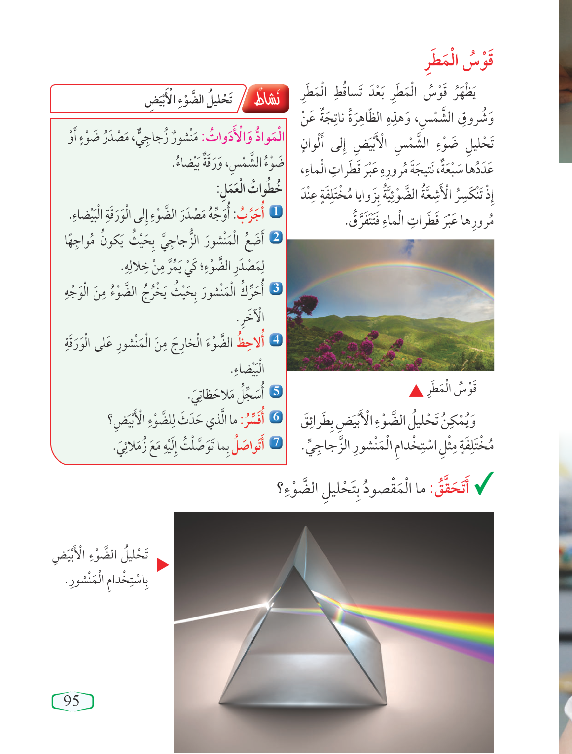
؟
متى
كيف تحدث ظاهرة قوس المطر؟
؟
كيف
هو تحليل الضوء الأبيض إلى ألوان عددها سبعة نتيجة مرور الضوء عبر منشور زجاجي ،
أو نتيجة مرور ضوء الشمس الأبيض عبر قطرات المطر.

